Slide 1
Уравнение
с двумя переменными
и его график

Slide 2
Сегодня на уроке:
уравнение с двумя переменными
решение уравнения с двумя переменными
степень уравнения с двумя переменными
график уравнения с двумя переменными

Slide 3
Уравнения с двумя переменными
$$2x+3y=15$$
$$2x+3y=15$$
$$x^{2}=4−y^{2}$$
$$xy−6=0$$
$$5x^{3}+y^{2}=9$$
$$2∙3+3∙3=15$$
$$15=15$$
верное равенство
$$2∙3+3∙5=15$$
$$21=15$$
неверное равенство
$$\left(3;3\right) −решение уравнения$$
Решением уравнения с двумя переменными
называется пара значений переменных,
обращающая уравнение в верное равенство.

Slide 4
Степень уравнения с двумя переменными
$$2x+3y=15$$
$$x^{2}=4−y^{2}$$
$$xy−6=0$$
$$5x^{3}+y^{2}=9$$
$$2x+3y=15$$
$$2x+3y$$
$$15$$
$$−$$
$$=0$$
Степень уравнения равна 1.

Slide 5
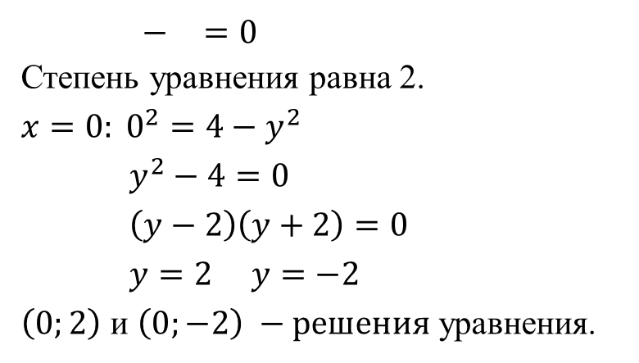
Определить степень уравнения $x^{2} =4−y^{2}$
и найти два каких-нибудь решения.
$$4$$
$$x^{2} =4−y^{2}$$
$$x^{2}$$
$$y^{2}$$
$$x^{2}+y^{2}−4=0$$
Степень уравнения равна 2.
$$x=0: 0^{2}=4−y^{2}$$
$$y^{2}−4=0$$
$$\left(y−2\right)\left(y+2\right)=0$$
$y=2$ $y=−2$
$\left(0;2\right)$ и $\left(0;−2\right) −решения$ уравнения.
$$+$$

Slide 6
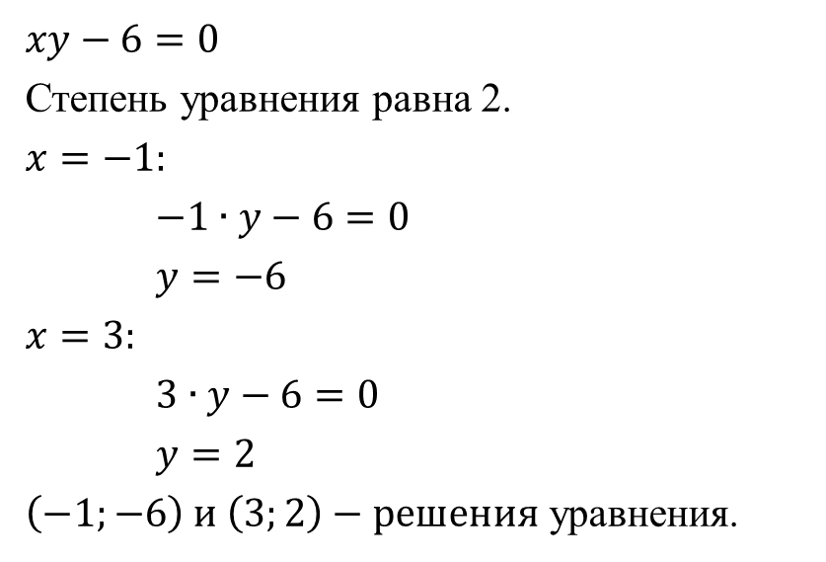
Определить степень уравнения $xy−6=0$
и найти два каких-нибудь решения.
$$xy−6=0$$
Степень уравнения равна 2.
$$x=−1:$$
$$−1∙y−6=0$$
$$y=−6$$
$$x=3:$$
$$3∙y−6=0$$
$$y=2$$
$\left(−1;−6\right)$ $и \left(3;2\right)−решения$ уравнения.

Slide 7
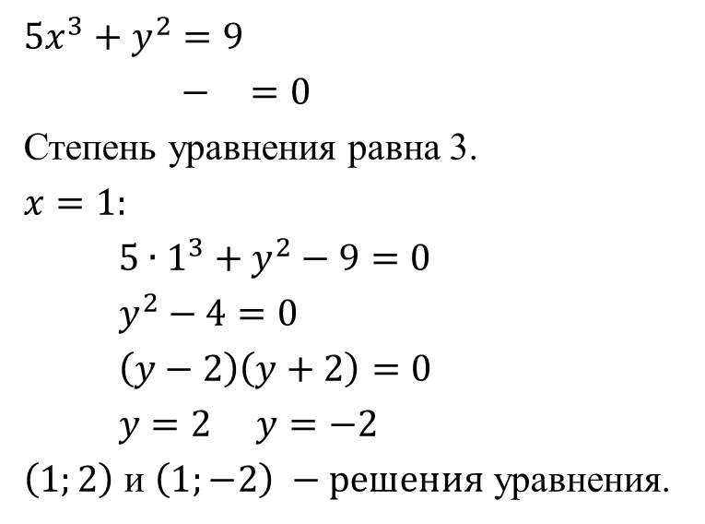
Определить степень уравнения $5x^{3}+y^{2}=9$
и найти два каких-нибудь решения.
$$5x^{3}+y^{2}=9$$
$$5x^{3}+y^{2}−9=0$$
Степень уравнения равна 3.
$$x=1:$$
$${5∙1}^{3}+y^{2}−9=0$$
$$y^{2}−4=0$$
$$\left(y−2\right)\left(y+2\right)=0$$
$y=2$ $y=−2$
$\left(1;2\right)$ и $\left(1;−2\right) −решения$ уравнения.
$$5x^{3}+y^{2}$$
$$9$$

Slide 8
Уравнение с двумя переменными
$$y$$
$$\left(x_{1};y_{1}\right)$$
$$\left(x_{2};y_{2}\right)$$
$$\left(x_{3};y_{3}\right)$$
$$…$$
$$0$$
$$x$$
$$\left(x_{n};y_{n}\right)$$
Графиком уравнения с двумя переменными называется
множество точек координатной плоскости, координаты
которых обращают уравнение в верное равенство.

Slide 9
Линейная функция
$$y=kx+b$$
Прямая пропорциональность
$y=kx$
Обратная пропорциональность $y=\frac{k}{x}$
y
y
y
гипербола
прямая
b
прямая
x
0
x
0
x
0
Функция $y=x^{2}$
Функция $y=x^{3}$
Функция $y=\sqrt{x}$
y
y
y
парабола
x
x
0
кубическая
парабола
x
0
0

Slide 10
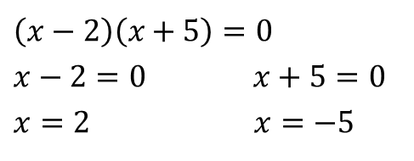
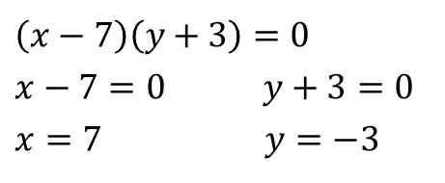
Построить графики уравнений
$\left(x−7\right)\left(y+3\right)=0$ и $\left(x−2\right)\left(x+5\right)=0$.
$$\left(x−7\right)\left(y+3\right)=0$$
$x−7=0$ $y+3=0$
$x=7$ $y=−3$
$$\left(x−2\right)\left(x+5\right)=0$$
$x−2=0$ $x+5=0$
$x=2$ $x=−5$
$$y$$
$$y$$
$$0$$
$$1$$
$$x$$
$$0$$
$$1$$
$$x$$
$$7$$
$$−5$$
$$2$$
$$−3$$

Slide 11
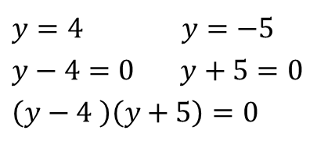

Составить уравнения, графиками которых являются пары прямых, изображённых на рисунках.
$$1)$$
$$y$$
$$2)$$
$$y$$
$$y=5$$
$$y=4$$
$$0$$
$$1$$
$$x$$
$$0$$
$$1$$
$$x$$
$$x=−7$$
$$y=−5$$
$$x=−7 y=5$$
$$x+7=0 y−5=0$$
$$\left(x+7 \right)\left(y−5\right)=0$$
$$y=4 y=−5$$
$$y−4=0 y+5=0$$
$$\left(y−\text{4} \right)\left(y+5\right)=0$$

Slide 12

$$x^{2}+y^{2}=r^{2}$$
Например:
$$x^{2}+y^{2}=16 r=4$$
$$x^{2}+y^{2}=1 r=1$$
$$x^{2}+y^{2}=81 r=9$$
$$r=6{ x}^{2}+y^{2}=36$$
$$r=8{ x}^{2}+y^{2}=64$$
$$r=10{ x}^{2}+y^{2}=100$$
уравнение окружности
$$y$$
$$0$$
$$x$$
$$r$$

Slide 13

$${(x−a)}^{2}+{(y−b)}^{2}=r^{2}$$
Например:
$${(x−2)}^{2}+{(y+1)}^{2}=16 (2;−1)$$
$${(x+4)}^{2}+{(y−7)}^{2}=1 \left(−4;7\right)$$
$$x^{2}+{(y−3)}^{2}=1 \left(0;3\right)$$
$$r=6{ (x+3)}^{2}+{(y−2)}^{2}=36$$
$$(−3;2)$$
$$r=3{ (x−6)}^{2}+({y+5)}^{2}=9$$
$$(6;−5)$$
уравнение окружности
$$y$$
$$b$$
$$(a;b)$$
$$0$$
$$x$$
$$a$$

Slide 14
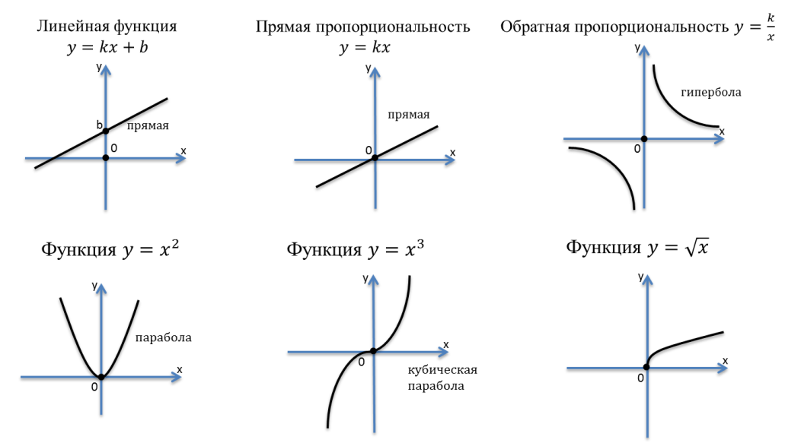
Уравнения с двумя переменными
уравнение с двумя переменными
решение уравнения с двумя переменными
степень уравнения с двумя переменными
график уравнения с двумя переменными

Slide 15
$$y$$
$${(x−a)}^{2}+{(y−b)}^{2}=r^{2}$$
уравнение окружности
$$b$$
$$r−радиус$$
$$\left(a;b\right)−координаты центра$$
$$0$$
$$x$$
$$a$$

